Slide 1


Mercredi de Réflexion de la BID
Crédit au secteur privé et perspectives pour 2024 et 2025

Slide 2


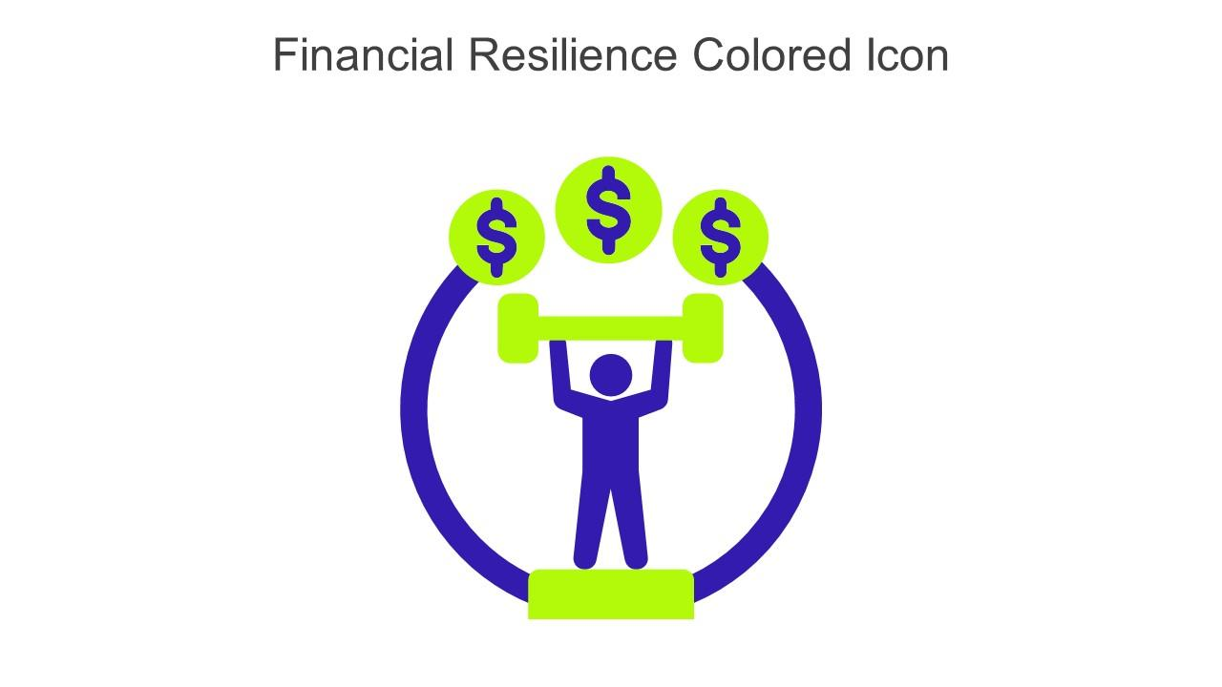

INTRODUCTION
 | DÉTÉRIORATION DU CLIMAT SÉCURITAIRE ET RÉCESSION ÉCONOMIQUE ;
 | ARBITRAGE DIFFICILE ENTRE CROISSANCE ET STABILITÉ DES PRIX ;
 | POLITIQUE MONÉTAIRE ACCOMMODANTE MAIS DEMEURE RESTRICTIVE ;
 | SECTEUR FINANCIER HAÏTIEN RÉSILIENT ET PROFITABLE;
 | ÉVALUATION DES ACTIVITÉS D’INTERMÉDIATION EN 2023 ET PERSPECTIVES POUR 2024 ET 2025.

Slide 3

MISE EN CONTEXTE

Slide 4
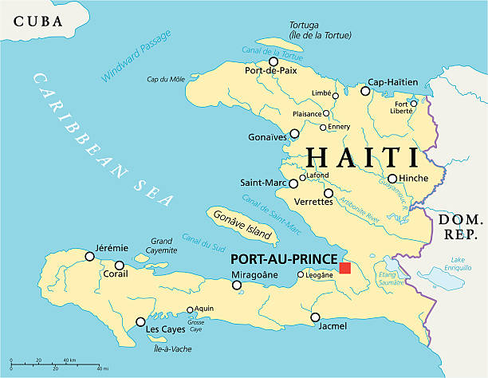


CONTEXTE NATIONAL ET INTERNATIONAL
Pandémie;
Conflit géopolitique;
Tensions inflationnistes;
Ralentissement de l’économie mondiale;
Posture restrictive des banques centrales et impact sur les marchés financiers;
Épisodes de paralysie prolongée des activités (rareté de produits de base);
Pandémie ;
Rupture des circuits; d’approvisionnement entre le Grand Sud et l’Ouest;
Dégradation des conditions de sécurité;

Slide 5

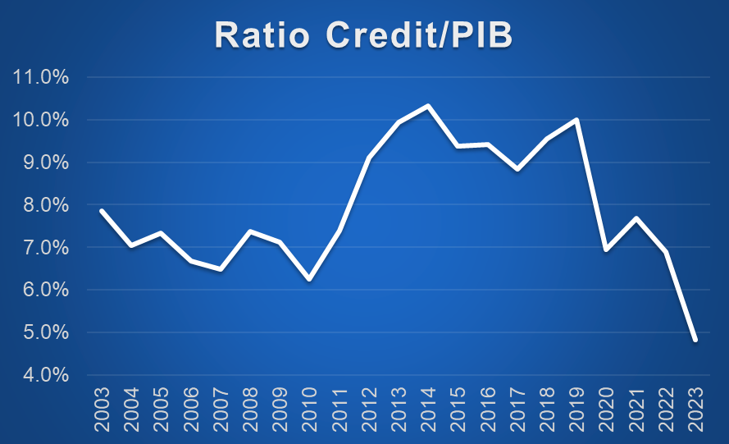


DÉTÉRIORATION DU CLIMAT DES AFFAIRES
Fermeture de nombreuses entreprises débitrices du secteur bancaire (environ 35)
Dégradation du marché de l’emploi
(secteur textile plus d’une douzaine entreprises
2022 à février 2024)–secteur bancaire
avec plus de 700 départs à date;
Rupture des circuits d’échanges et de
production/ Obstacle à la libre circulation
des facteurs de production et des biens ;
Contraction de l’offre de crédit dans
l’Economie.

Slide 6
RÉCESSION ÉCONOMIQUE
5 années
Consécutive de contraction du PIB
Les projections tablent sur une poursuite de la récession avec un taux de croissance de -3 % en 2024.
-3 %

Slide 7
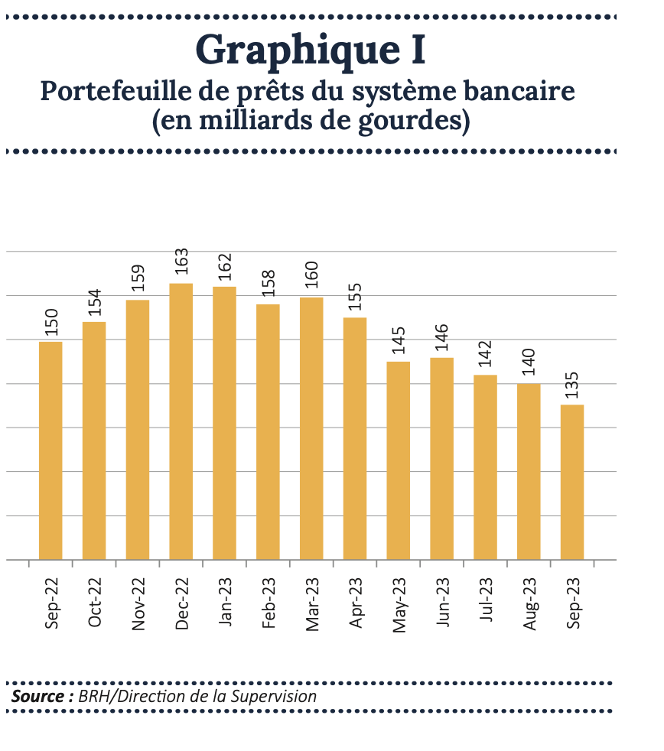
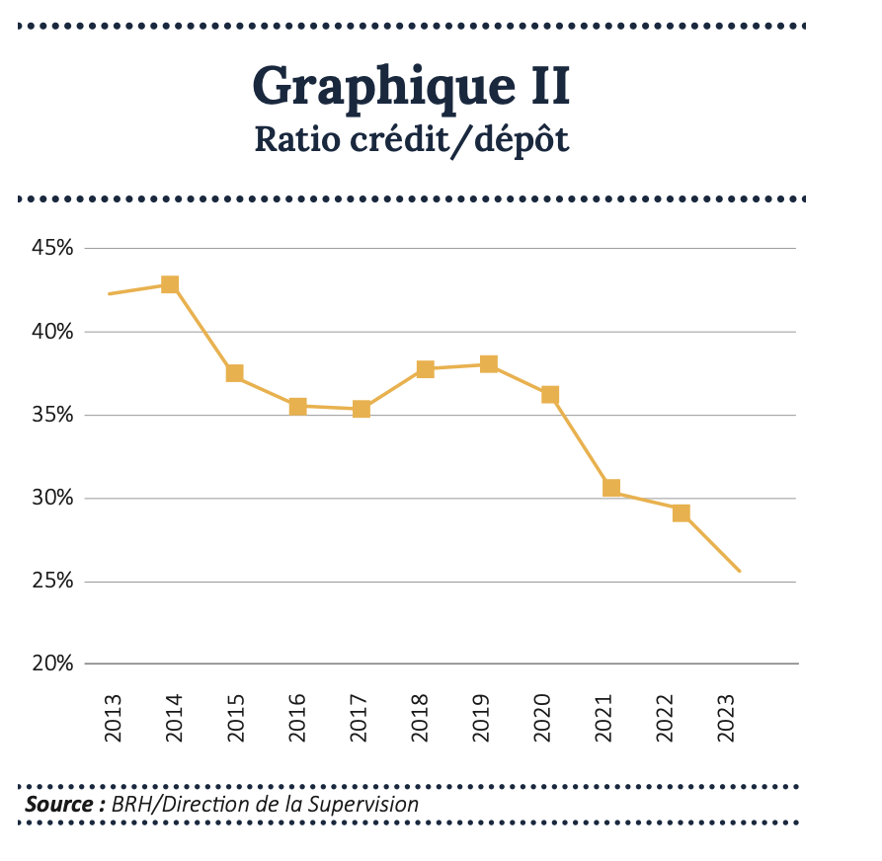
IMPACT SUR L’INTERMÉDIATION
Évolution du Crédit
Ratio Crédit /Dépôt
Baisse de 10% du crédit en 2023 après avoir enregistré une croissance de 14,1 % un an plus tôt.
Le ratio crédit/dépôt demeure en deçà de 30 % depuis l’exercice 2022 et s’est inscrit en baisse à 26 % au 30 septembre 2023. Ceci traduit une faiblesse encore plus marquée de l’intermédiation bancaire et le renforcement de la tendance des institutions financières à orienter leurs ressources vers des opérations moins risquées.

Slide 8
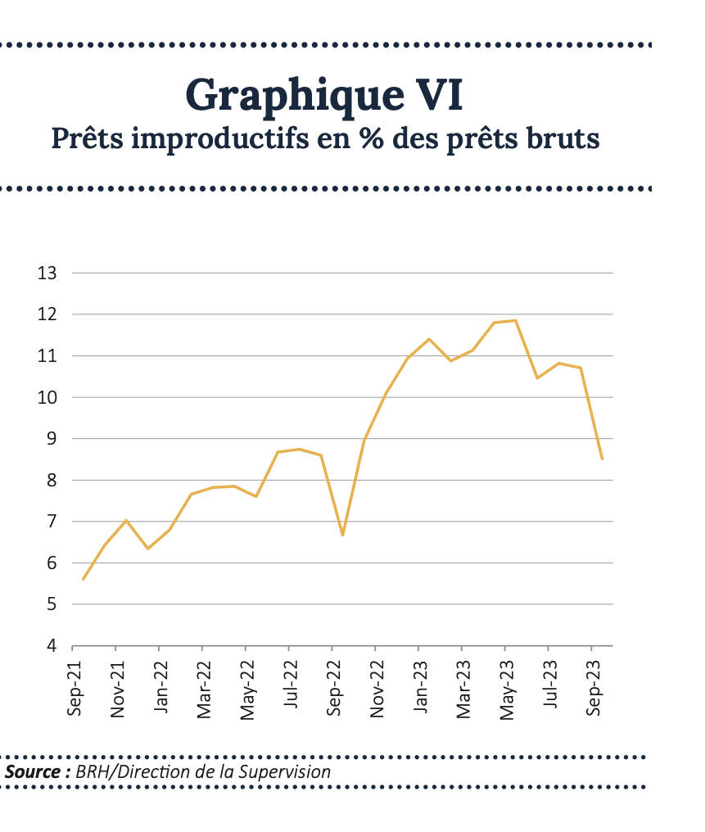
DÉTÉRIORATION DE LA QUALITÉ DU PORTEFEUILLE
Impact négatif des conditions sécuritaires sur la solvabilité des débiteurs du système en 2023.
Le coefficient d’arrérage du système bancaire a affiché une hausse, passant de 6,67 % en septembre 2022 à 8,51 % en septembre 2023.
Les provisions pour créances douteuses ont représenté 79,38 % des prêts improductifs bruts, soit un repli de 10,13 points de pourcentage par rapport à septembre 2022.

Slide 9
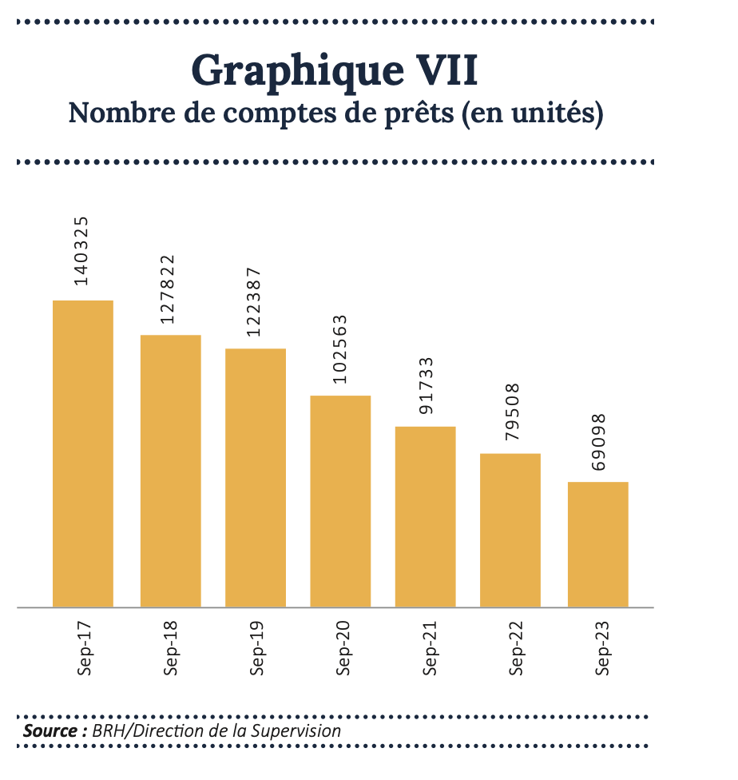
DÉTÉRIORATION DE LA QUALITÉ DU PORTEFEUILLE
- Réduction significative du nombre de comptes de prêts, lequel est passé de 91 733 en 2021 à 79 508 en 2022 pour se chiffrer à 69 098 en 2023.

Slide 10
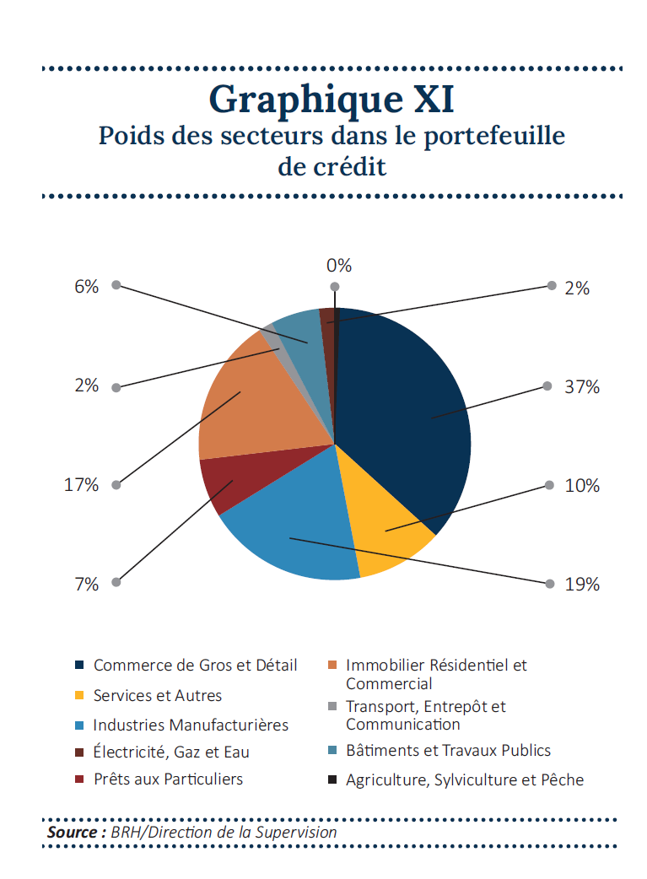
POIDS DES SECTEURS DANS LE PORTEFEUILLE DE CRÉDIT
Compte tenu du ralentissement des activités productives, la répartition du crédit en 2023 a été une fois de plus orientée vers le commerce
et très faiblement vers les secteurs à forte valeur ajoutée.
Tous les secteurs ont affiché un repli au niveau du financement.

Slide 11
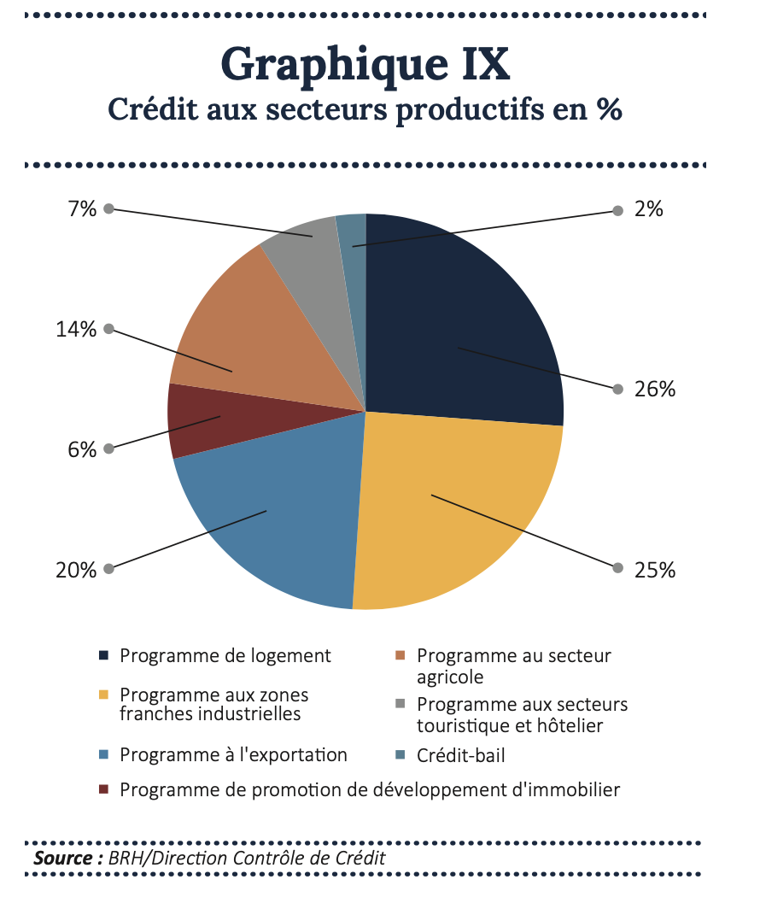
PROGRAMME PRO-CROISSANCE DE LA BRH
Au terme de l’exercice 2022-2023, les crédits accordés dans le cadre de ces programmes se sont élevés à 12,37 milliards de gourdes.
Répartition:
1- Secteur immobilier : 3,173 milliards de gourdes représentant 26,16 % du total ;
2- Zones franches industrielles: 3,022 milliards de gourdes, équivalant à 24,91 % ;
3- Exportations : 2,437 milliards de gourdes, soit une pondération de 20,42 %;
4- Secteur Agricole :1,661 milliard de gourdes, (13,69 %);
5- Tourisme : 791 MG soit 6,52 % ;
6- Promotion et développement immobilier: 747 MG soit 6,16 %.

Slide 12
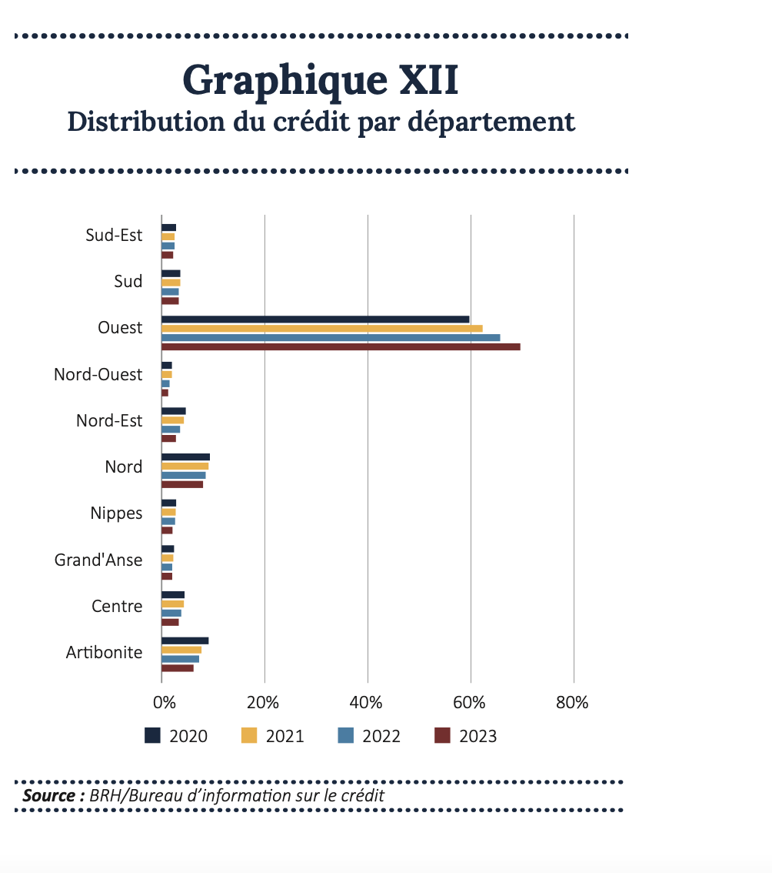
RÉPARTITION DU CRÉDIT PAR RÉGION
Forte concentration des prêts dans le département de l’Ouest, dont le poids est passé de 60 % à 70 % entre 2020 et 2023.
Cette prépondérance est significative par rapport aux autres départements, le Nord (8%) et l’Artibonite (6%) alors que la contribution des autres régions demeure marginale, se situant entre 1% et 3 %.

Slide 13
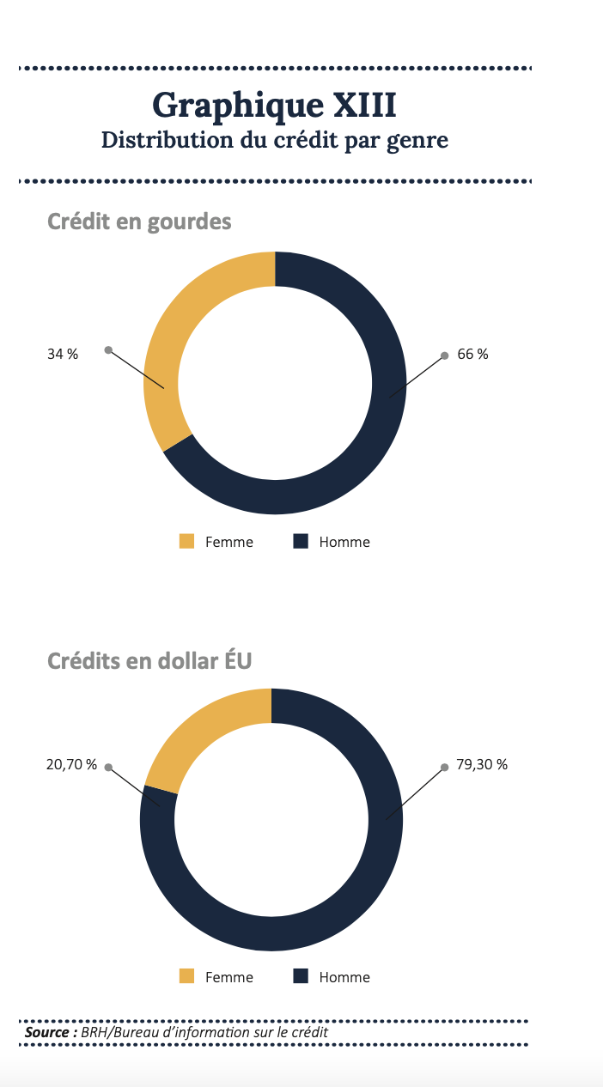
RÉPARTITION DU CRÉDIT PAR GENRE
Les hommes ont bénéficié de 66 % des prêts accordés en monnaie locale contre 34 % pour les femmes.
En ce qui a trait au financement en devises, le gap est encore plus important : 79,30 % en faveur des hommes contre 20,70 % pour les femmes.

Slide 14
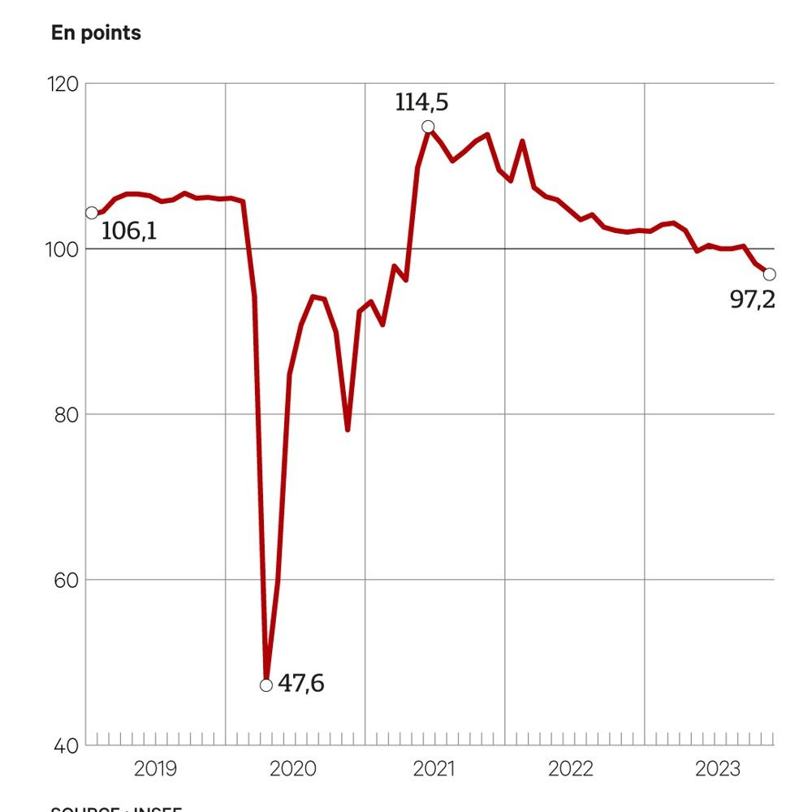
CRÉDIT BANCAIRE EN 2024

Slide 15
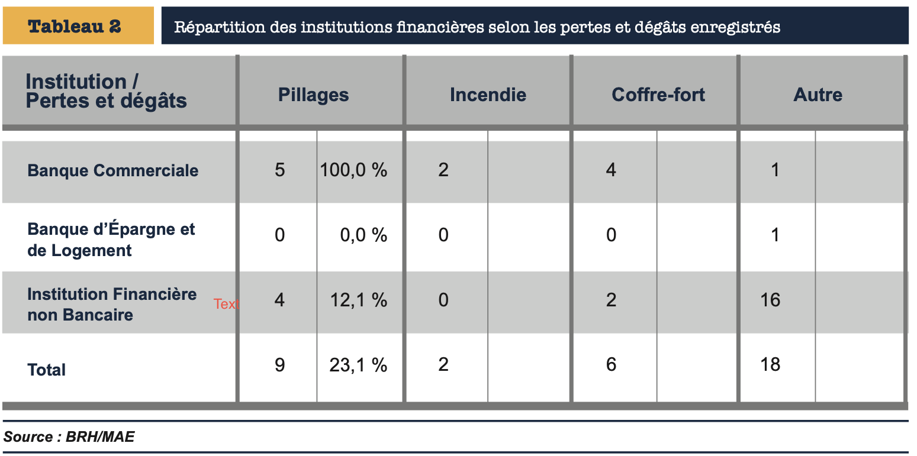
AGGRAVATION DU CLIMAT D’INSÉCURITÉ
Selon les informations fournies par des institutions financières (39) ayant participé à̀ une enquête conduite par la BRH en avril et mai 2024, toutes les banques commerciales ont été́ la cible de pillage.

Slide 16
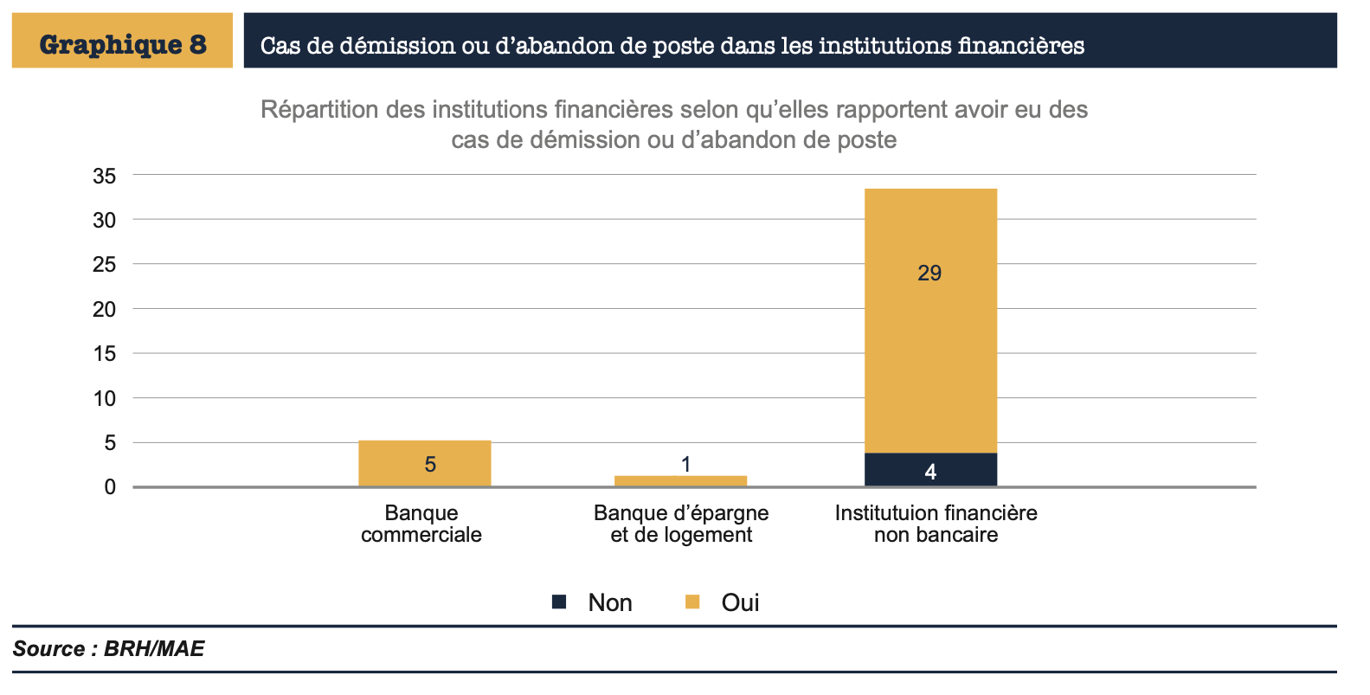

IMPACT DE L’INSÉCURITÉ SUR LE CAPITAL HUMAIN
Selon les données collectées, les pertes en ressources humaines du secteur bancaire, tous motifs confondus, d’octobre 2022 à décembre 2023, sont évaluées à plus de 626 employés, et ce nombre à date dépasse les 700.
N.B: Les cas de démission et d’abandon qu’ont connus les institutions financières concernent à la fois les plus expérimentés ainsi que ceux ayant un nombre d’années d’expériences limitées.

Slide 17
ÉVOLUTION DU CRÉDIT EN 2024
Les récents actes de vandalisme et d’incendie ont entraîné des pertes financières importantes ainsi que la fermeture de plusieurs succursales dans la région métropolitaine et dans certaines villes de province.

Slide 18
DÉPÔTS ET CRÉDITS EN GOURDES ET DOLLARS CONVERTIS

Slide 19
ACTIVITÉS D’INTERMÉDIATION
Le niveau le plus faible du crédit en gourdes à nos jours est celui de mai 2024 à 56 milliards de gourdes.
Le ratio d’intermediation en dollars est encore plus faible.

Slide 20
MULTIPLICATEUR MONÉTAIRE
- Poursuite de la baisse du crédit en gourdes et en dollars en 2024;
- Recul du multiplicateur monétaire en l’absence d’investissement;
Augmentation du taux d’improductifs à plus de 11 % en raison de la poursuite de la fermeture d’entreprises, de la non-solvabilité de certains débiteurs du système.
Baisse continue des comptes de prêts.

Slide 21
ÉVOLUTION DU CRÉDIT BANCAIRE

Slide 22

CONCLUSION
&
PERSPECTIVES

Slide 23
IMPACTS DES PROBLÈMES LIÉS À L’INSÉCURITÉ
Le crédit privé en Haïti contraint par la conjoncture socioéconomique et politique du pays;
Ralentissement des activités productives et orientation du crédit vers le commerce et très faiblement vers les secteurs à forte valeur ajoutée en 2023;
Les données du premier semestre de l’exercice en cours soutiennent une poursuite à la baisse des concours à l’économie en 2024;
L’amélioration des conditions sécuritaires devrait permettre de desserrer les contraintes visant un possible assouplissement monétaire.
Notes:
Ainsi, la redynamisation de l’intermédiation financière passe par une amélioration des conditions sécuritaires et un contexte moins incertain qui facilite l’ancrage des anticipations des agents économiques.

Slide 24
PERSPECTIVES POUR 2025
Évaluation d’impact sur le secteur financier de la situation actuelle ;
Amélioration des conditions sécuritaires = Libre circulation des biens et des personnes = implications tourisme et investissement;
Redynamisation de la consommation et de l’investissement donc augmentation du crédit ;
Programme pro-croissance : pour inclure les IMF et les PME;
Poursuite du CNFA suite au retrait de la coopération Suisse;
Booster PME 3 ou 3e cohorte du programme booster pme – accent mis sur les entreprises dirigées par les femmes; incluant des financements accessibles et des formations pour améliorer la compétitivité et la résilience;
Projet assurance – dépôt : renforcer la confiance.
Notes:
En effet, la BRH est en train de revisiter son agenda monétaire pour la croissance et l’emploi en mettant un accent particulier sur l’accès au financement et le renforcement de la résilience des petites et moyennes entreprises.
L’Institution continue d’œuvrer dans le sens de la réduction des inégalités de genre à travers des accompagnements techniques et financiers visant à renforcer la compétitivité des entreprises dirigées par les jeunes et par les femmes.

Slide 25
PERSPECTIVES POUR 2025
Approches et mécanismes à privilégier
1. Garantie de Prêts et Facilités de Crédit : Mettre en place des mécanismes de garantie pour les prêts accordés aux entreprises en difficulté, réduisant ainsi le risque pour les institutions financières.
2. Programmes de Restructuration de la Dette : Offrir des options de restructuration de la dette pour les entreprises en difficulté, permettant un rééchelonnement des paiements et une réduction des charges d’intérêt.
3. Élaborer un mécanisme avec les institutions internationales pour mieux asseoir tout accompagnement visant à stimuler la demande globale et créer des emplois.
Notes:
En effet, la BRH est en train de revisiter son agenda monétaire pour la croissance et l’emploi en mettant un accent particulier sur l’accès au financement et le renforcement de la résilience des petites et moyennes entreprises.
L’Institution continue d’œuvrer dans le sens de la réduction des inégalités de genre à travers des accompagnements techniques et financiers visant à renforcer la compétitivité des entreprises dirigées par les jeunes et par les femmes.

Slide 26


Slide 27



Quelques publications mentionnées…
Note sur le crédit bancaire –Octobre 2022- septembre 2023
La circulaire 113
BRH-Info à la loupe #2 – Impact de l’insécurité sur le secteur financier

Slide 28

Questions

